Slide 1
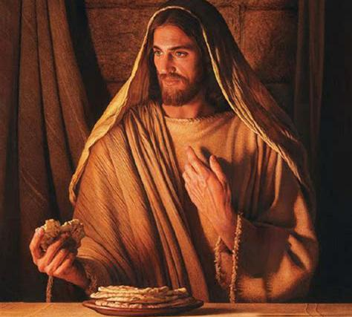
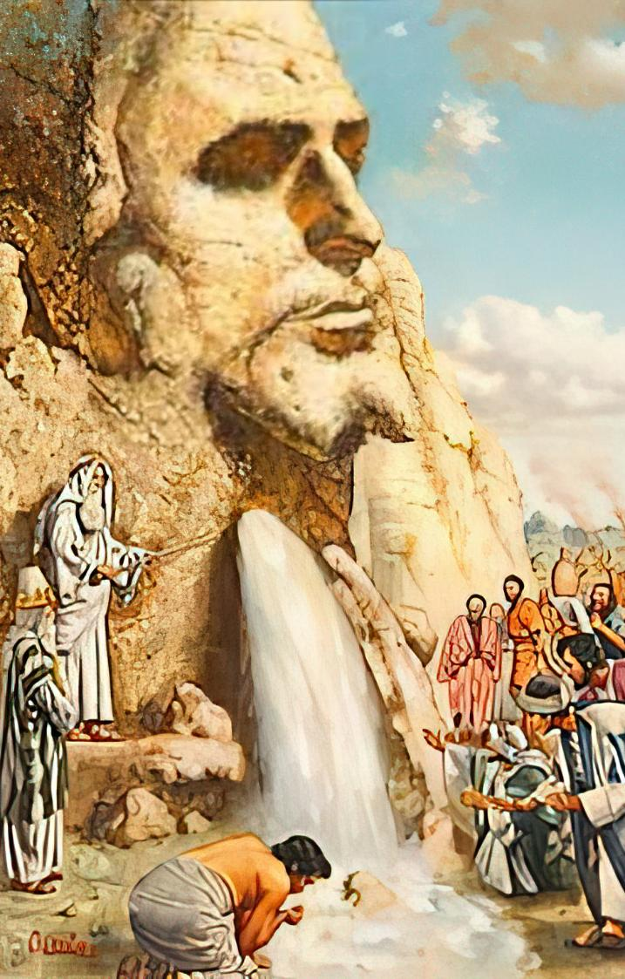
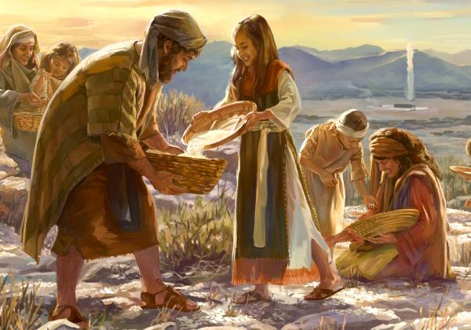
A BREDE NANGA WATRA FU LIBI
Les 7 fu 16 Awgestes 2025

Slide 2
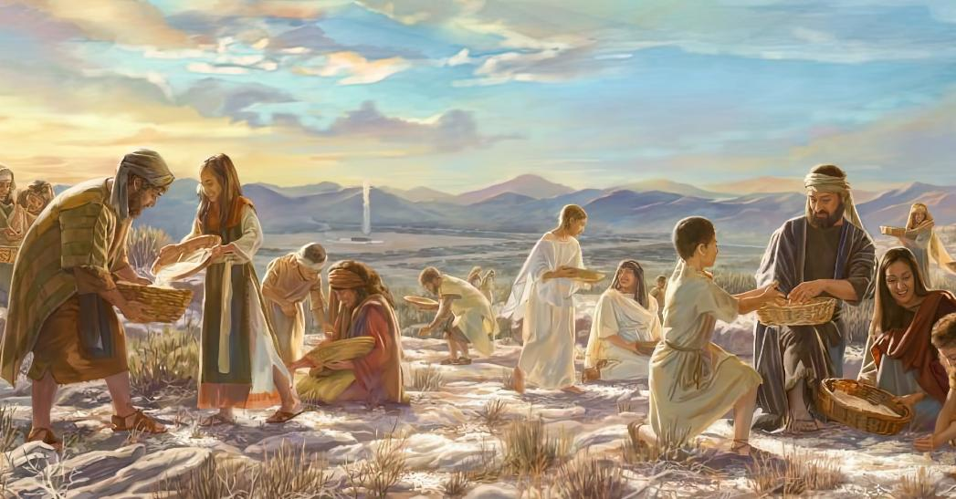

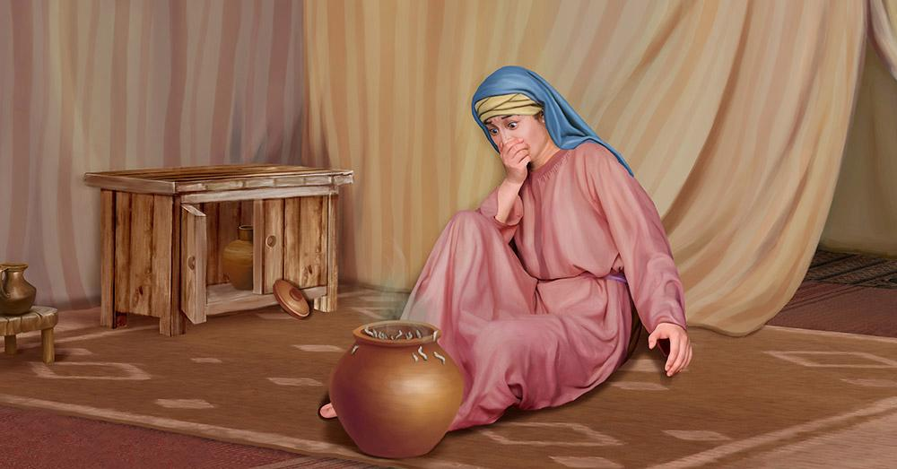
“Dan Masra taigi Moses,” Olanga yu no wani fu hori den komandi nanga kebot fu Mi ? Luku, Masra gi yu a Sabat; Datmeki a gi yu tapu a siksi dei,brede fu tu dei. Meki alaman tan na en presi; no meki no wan man go fu en presi na a dei di e meki seibi. So, den rostu tapu a dei di e meki seibi.”
Eks.16:28-30

Slide 3

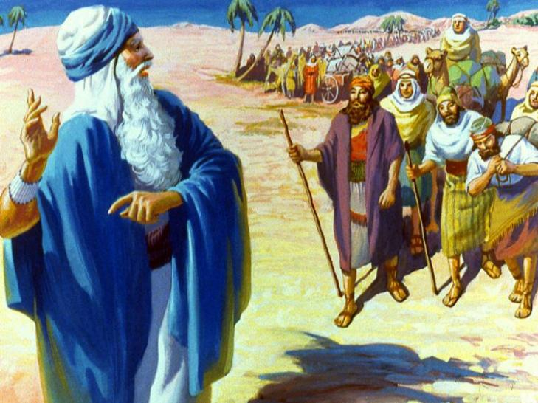
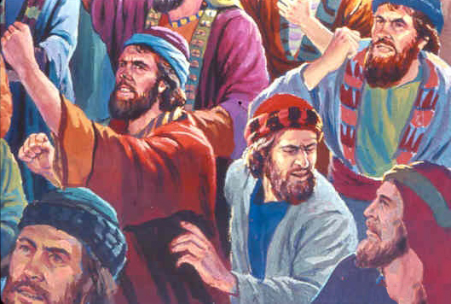
Tef kba den psa pe Egepti e tapu. Tefu kba den ben de na pasi fu go na Kana-an, a kondre di ben lon merki nanga honi.
Dri dei langa , ala sani luku bun.Ma nyan di den ben abi ben e klari. Fa den sa gi tu milyun sma nyan ini a sabana?
Di den si problema, a folku bigin kragi. Den ben sa wani fu moro betre den ben sa dede ini Egepti ! Fu tru den bribi ben musu gro, a ben musu kon tranga. So Gado gi den watra nanga brede; kibri den fu den feiyanti ; e’n yepi den fu orga den srefi.
Watra di kon gesontu (Eks. 15:22-27)
A brede fu Heimel (Eks. 16:1-36)
A Bigi ston na Horep (Eks. 17:1-7)
Den anu na loktu (Eks. 17:8-16)
Bun rai (Eks. 18:1-27)
A brede nanga watra fu libi: Yeises

Slide 4

“Den difrenti ondrofeni fu den Hebrei, ben de wan skoro fu sreka den, fu go na a pramisi oso ini Kana-an.Gado wani En pipel ini den dei disi fu luku nanga sakafasi ati,owktu wan yeye di wani leri,den tesi di owru Israel psa, fu den kisi bun leri ini a sreka fu den, fu go na a kana-an na heimel.”
EGW (Patriarchs and Prophets, p. 293)

Slide 5


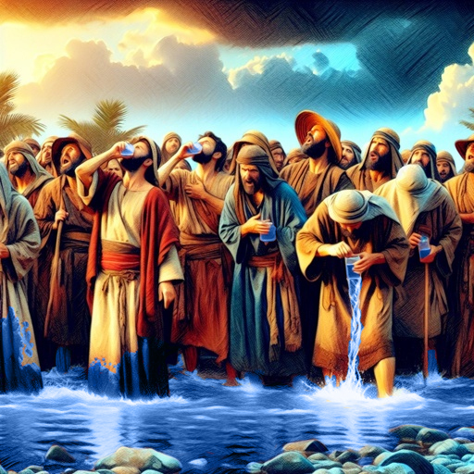
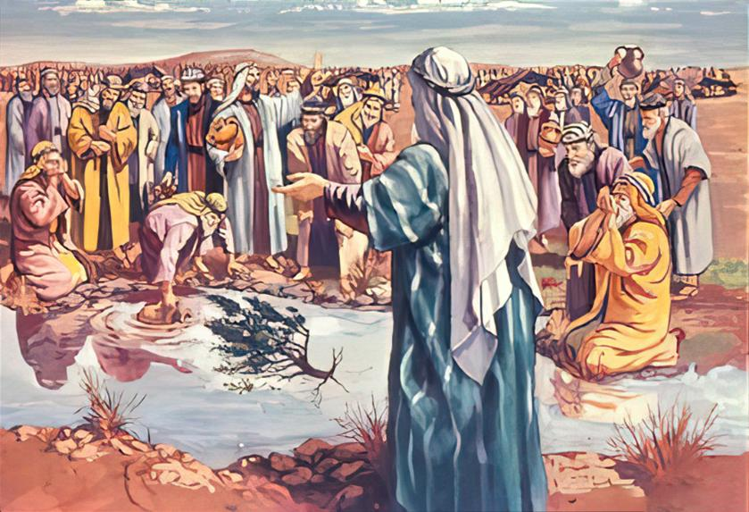
WATRA DI KON GESONTU
“Di den doro Mara, den no ben man dringi a watra, bika a ben bita. Datmeki den kari a presi “Mara” (Eks. 15:23)
Efu Gado de nanga wi, fa wan takru kan miti wi ? Dati gersi fa den Israelit ben denki, baka di den psa a Redi Se.
Di den feni dati a watra no ben bun fu dringi,den bigin krutu; “San wo dringi ?” ( Eks. 15 : 24) Gado ben kan krin a watra bifo den ben dori,ma A wakti a yoisti momenti.
A aksi owktu Moses fu yepi du a wondru, di a aksi en fu trowe wan taki fu meki a watra krin. (Eks. 15:25).
Gado wani fu wi sabi dati a de nanga wi , fu wakti En komandi , fu wroko makandra nanga En.
Efu Israel ben du san Gado wani, ben hori den kebot fu Gado di A gi den , den ben kan abi a dyaranti dati A ben sa kibri den fu ogri. ( Eks. 15: 26).

Slide 6


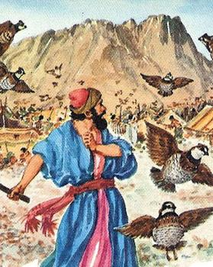
A BREDE FU HEIMEL
“Di den Israelit si a sani,den aksi den srefi ,” San nen ?” Bika den no ben sabi san nen.
Moses taigi den ,” na a brede di Masra gi yu fu nyan” (Eks. 16: 15)
A lostu fu nyan meti, meki den Israelit krutu-krutu teige Moses nanga A-aron.(Eks.16:2,3) Ma a krutu-krutu fu den ben de teige Gado srefi.( Eks. 16:8) San ben de den problema?
Dis brede fu heimel, fu tru ben de wan wondru:
Tea son ben opo, a ben smelter
( Eks. 16:21)
Feifi dei ,san kon tide,asrefi kon tamara ( Eks.16:16)
A di fu siksi dei, dobru fadon
( Eks.16:22)
Satra noti no fadon
( Eks.16:26)
Fu tide gomiti tamara a lai nanga woron
( Eks.16:20)
Freida gomiti satra a no pori.
( Eks.16:23,24)
Den fergiti a historia
Den spikri den ai soso tapu den problema fu Now
Den lasi ai tapu den pramisi fu a tendekon
Di a gi den anamu fu nyan,Gado gi den nofo brede fu den nyan aladei… 40 yari langa ! ( Exs. 16: 35).

Slide 7


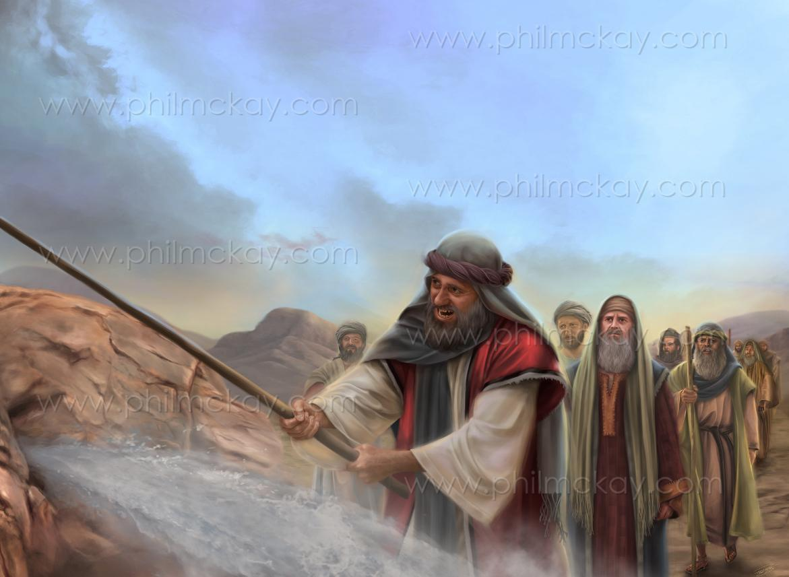
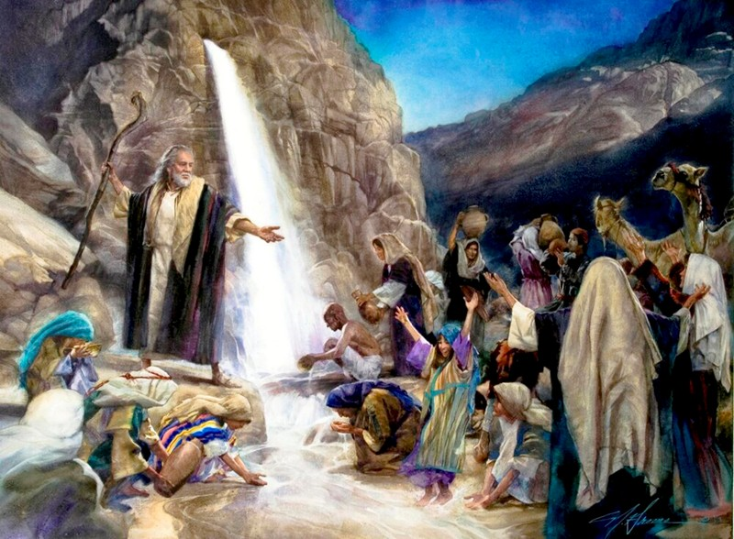
A BIGI STON NA HOREP
“Mi sa tnapu drape fesi a bigi ston fu Horep. Naki a bigi ston, dan watra sa kmoto ini en, fu a folku dringi.” So Moses du so na fesi fu den owruwan fu Israel” ( Eks. 17:6)
“Masra de na wi mindri efu no ? ( Eks. 17:7)” . Gado no seni brede gi den aladei fu heimel ? Den no ben kan si en ini a wolku?
A bribi di den Israelit no ben abi ben bigi fu tru. Ma Pawles e warskow wi fu no fadon ini a srefi eksempre fu no bribi.( Hebr. 3 :12).
Ala di den no ben e bribi, Yeises srefi priti a ston e'n sorgu dati den ben abi watra a heri waka fu den. En na “ a ston na yeye fasi di ben e waka na den baka.”( 1 Kor.10:4).
Gi den, nanga wi ,Krestes na a Peti fu libi, En di e gi a te'go libi.

Slide 8

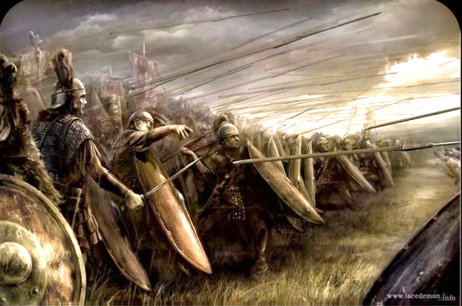
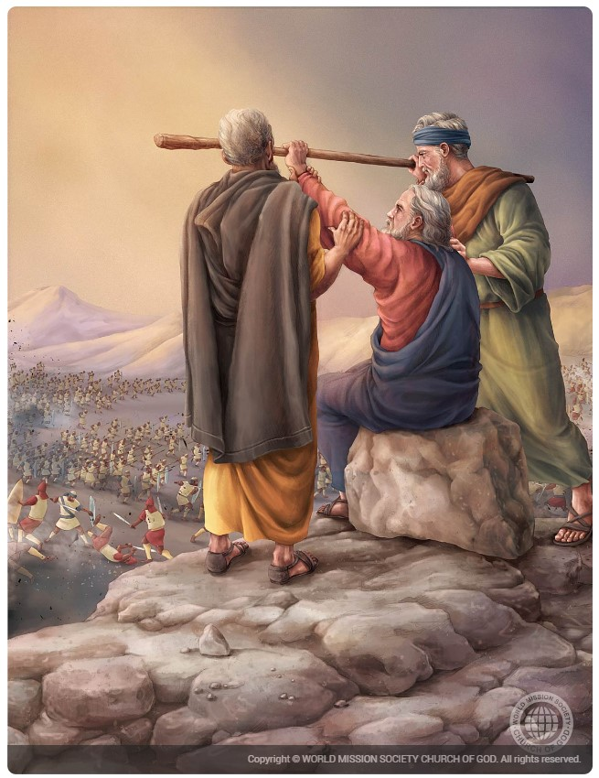
DEN ANU NA LOKTU
“Den Amalakiti kon fu feti nanga den Israeli na Refidim.” (Eks. 17:8)
Di den e go doro ini a sabana, den amalekiti kon feti nanga Israel e'n Moses aksi Yosuwa fu ferdeideg den, di Moses , A-aron nanga Hur ben sa go na a bergi nanga a “ tiki fu Gado",na a bergi (Eks.17:8-10).
Sainde den Amalekiti kon feti ?
Den ben yere san Gado ben du ini Egepti. Ma di den no ben frede leki den tra Kana-an sma, den tesi Gado, nanga opo borsu den kaka futu teige Gado, fu go feti nanga En folku.Soso fu sori dati den ben tranga moro En. ( Eks.17:16).
So langa di Moses ben opo a tiki fu Gado, Israel ben e wini. Ma te en anu ben kon weri, Israel ben e lasi. ( Eks.17:11).
A ten ben doro, dati a hebi fu du sani, ben musu abi moro edeman. A-aron nanga Hur ben kraka Moses. Den yepi fu meki a orga fu Gado wini. So den ben kan wini a feiyanti. ( Eks. 17:12).

Slide 9


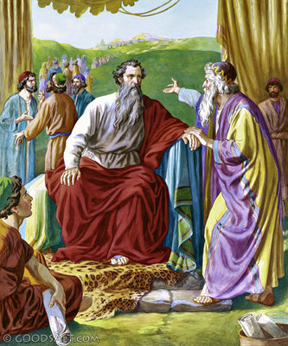
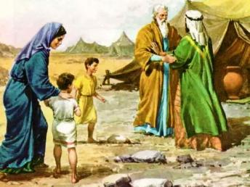
BUN RAI
“Ma teki man di sabi e'n kan du, ini a pipel – man di e frede Gado, man di yu kan fertrow e'n di no lobi wini di kruka – dan yu poti den fu edeman fu dusun, hondro, feifitenti manga tin.” (Eks. 18:21)
Di a si den marki di Gado meki Moses du , Yetro nanga Sepora nanga den boi fu en,go luku en na Horep. ( Eks. 3:12;18:1-5).
Yetro , ala di a no ben de wan Israelit, ben anbegi Gado. Datmeki , baka di a yere san psa ,tangi fu Moses ini Egepti, a prijse Masra e'n gi Gado ofrandi.( Eks. 18 8 - 12).
A tra dei, baka di a luku fa Moses wawan ben hori krutu gi a heri folku, a gi en wan tu bun rai : prati den frantwortu fu a wroko. ( Eks. 18:17-23).
Moses nanga sakafasi si wortu fu Gado ini a rai disi. Datmeki a teki a rai fu a pa fu en uma, dan a teki sma di ben kan tyari den frantwortu disi.
Fa den ben de ( Eks. 18:21):
Respeki Gado
Sma musu fertrow yu
No lobi tyuku

Slide 10


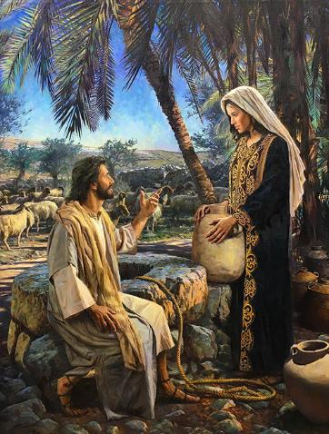
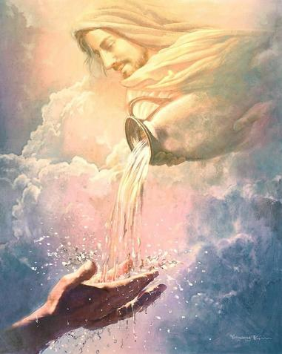
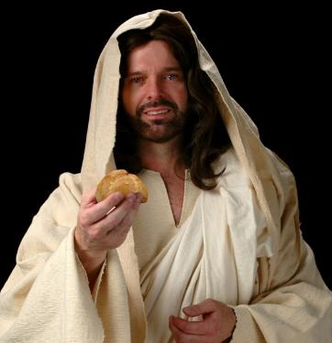
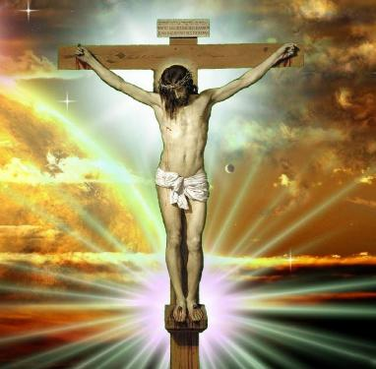
A BREDE NANGA A WATRA FU LIBI: YEISES
“Mi na a brede fu libi, di saka kon fu heimel . Suma nyan a brede disi sa libi te'go. A brede disi na mi skin , di mi sa gi fu grontapu abi libi.” (Yoh. 6:51)
Pawles e taigi wi , dati den tori fu Eksodes, ben skrifi fu wi kan sabi, sobu a abi sani na yeye fasi di wi musu gebroiki ini wi libi.( 1 Kor.10:1-11).
Den tori disi e warskow wi fu no abi bigi ai; no du afkodrei; no huru, no tesi Gado, no konkru.
Morofara, Yeises teki den sani disi spesrutu fu ensrefi, den tori fu a watra fu a bigi ston nanga a brede fu heimel.
Na En e sorgu gi a watra fu libi,di wi e feni nanga a Santa Yeye( Yoh.4:14;7:37-39) En na a enkri wan di kan gi satesfakti ,nanga a watra di e kiri wi na wi insei, fu abi freide nanga prisiri.
Yeises taki ,En na a tru brede di kmoto kon fu heimel. A brede dati na en eigi skin( Yoh. 6:51) Na en skin , di broko na a kroisi fu tyari blesi libi gi ala di wani “ nyan “ en – sobu teki En leki ferlusuman, owktu fu abi wan aladei libi makandra nanga En. Krestes wawan kan gi wi satesfaksi fu a angri nanga watra di e kiri wi na yeye fasi.

Slide 11

“A Ferlusuman fu grontapu sabi den notu fu ala sili. Te sani e masi wi, te wi mumu ,en sabi e'n na en di e tya libi na yeye fasi. Aksi en: tan begi, a sa kon. Yeises na a brede fu libi, di wi musu nyan ala dei ; en na a watra fu libi gi a sili di e flaw kba, en heri fesi fadon, e'n wi ala kan tek prati ini a kenade fu en.
Den bari fu Grontapu sa de leigi furu leisi,a watra sa drei; ma ini Krestes wan peti de di e gro watra, pe na ala ten wi kan teki watra. A no ofuru wi e teki fu gi trawan, bun furu sa tan abra. Noiti a no sa de so dati a sa kba ; di Krestes na a peti fu san tru, di noiti e kba”
EGW (The Signs of the Times, April 22, 1897)

